Slide 1
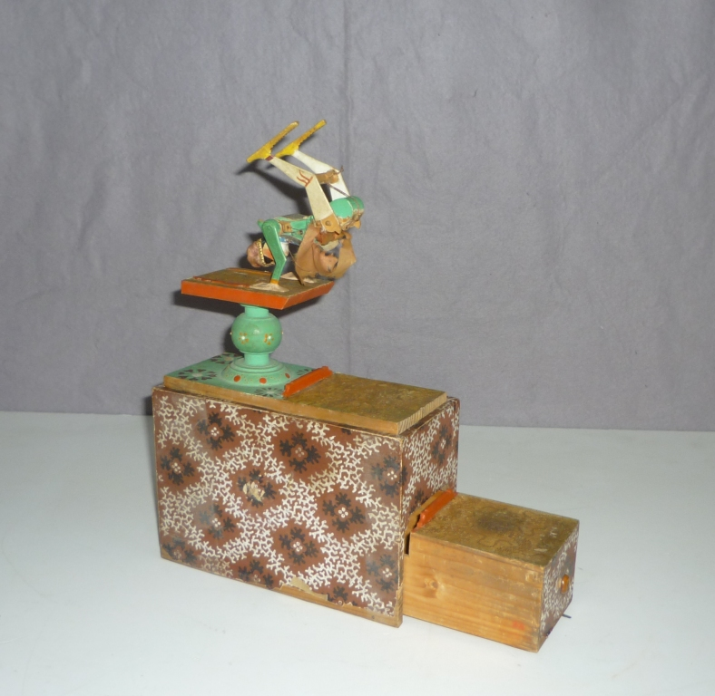
Gli strumenti di Fisica
del Museo di Scienze Naturali Enrico Caffi di Bergamo
Laura Serra Perani
Ateneo di Scienze Lettere e Arti di Bergamo

Slide 2
Le origini del Liceo Sarpi
Le origini della scuola risalgono al Collegio Mariano, istituito nel 1617 dal Consiglio della Misericordia Maggiore, prestigiosa Istituzione di beneficenza della città, per istruire gratuitamente i chierici della Basilica di S. Maria Maggiore e aperta in seguito anche agli allievi in grado di corrispondere una diaria. Aveva la propria sede nel palazzo della Misericordia, in via Arena.

Slide 3
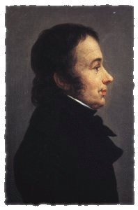
Lorenzo Mascheroni
La nascita del Gabinetto di Fisica risale presumibilmente alla fine del Settecento, quando il Consiglio della Nobile Reggenza del Collegio Mariano affidò a Lorenzo Mascheroni (1750 – 1800), docente della scuola già dal 1773, l’incarico di costituire un Gabinetto di Fisica adatto all’insegnamento della Fisica Sperimentale.

Slide 4
Questa disciplina, infatti, già presente nei programmi della scuola nel secolo precedente, subì un profondo rinnovamento sotto l’impulso illuminista che pervadeva in quel periodo storico alcuni degli insegnanti, illustri scienziati dell’epoca, fra i quali, in particolare, Lorenzo Mascheroni.
“Non si lascerà discorrere agli scolari sopra una materia, se non previa una quantità sufficiente di idee nate dai fatti, che sono in ogni cosa il fondamento delle nostre cognizioni”; così recitano le “Regole” del Collegio Mariano approvate il 16 gennaio 1784, nell’intento di stimolare ragionamenti sulla base dell’esperienza.

Slide 5
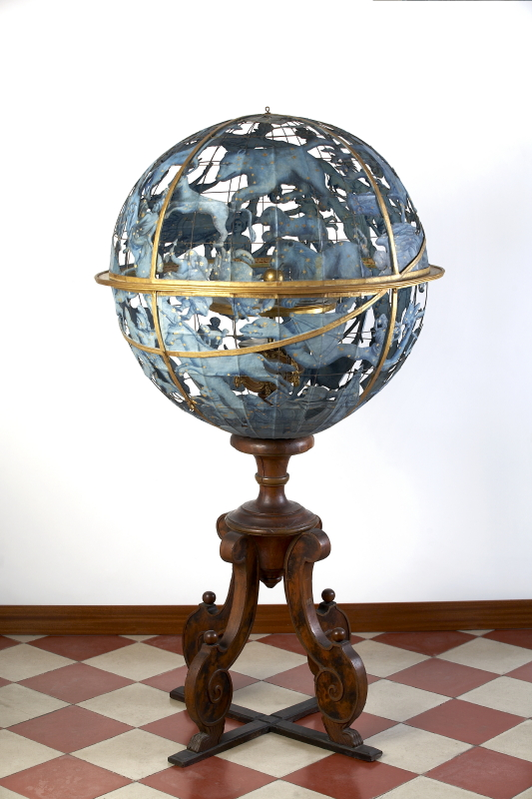
Prima dotazione di apparecchiature
Nel 1783 la Misericordia Maggiore acquistò la Macchina Planetaria, grande modello del Sistema Solare costruito dallo scienziato Giovanni Albrici (1743-1816) e destinato ad un uso prettamente didattico. E proprio Giovanni Albrici fu assunto l’anno successivo per ricoprire la carica di “macchinista e custode”, carica che l’Albrici conservò fino al 1814.

Slide 6
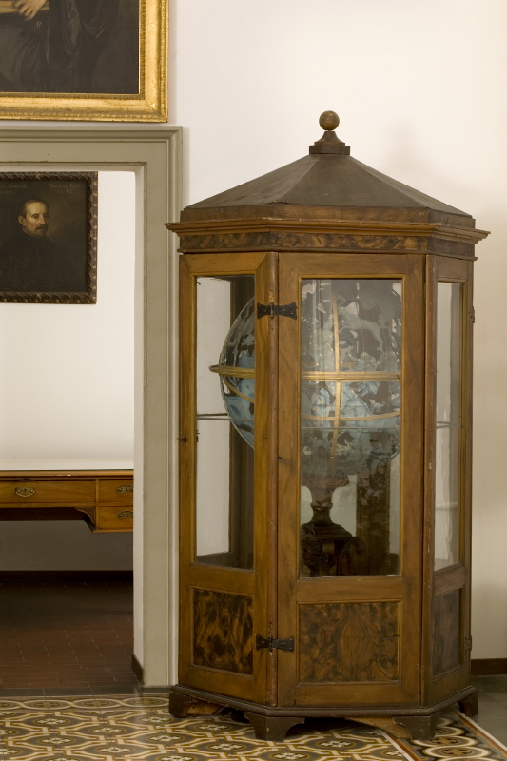
Meridiana di Giovanni Albrici
Macchina planetaria
di Giovanni Albrici

Slide 7
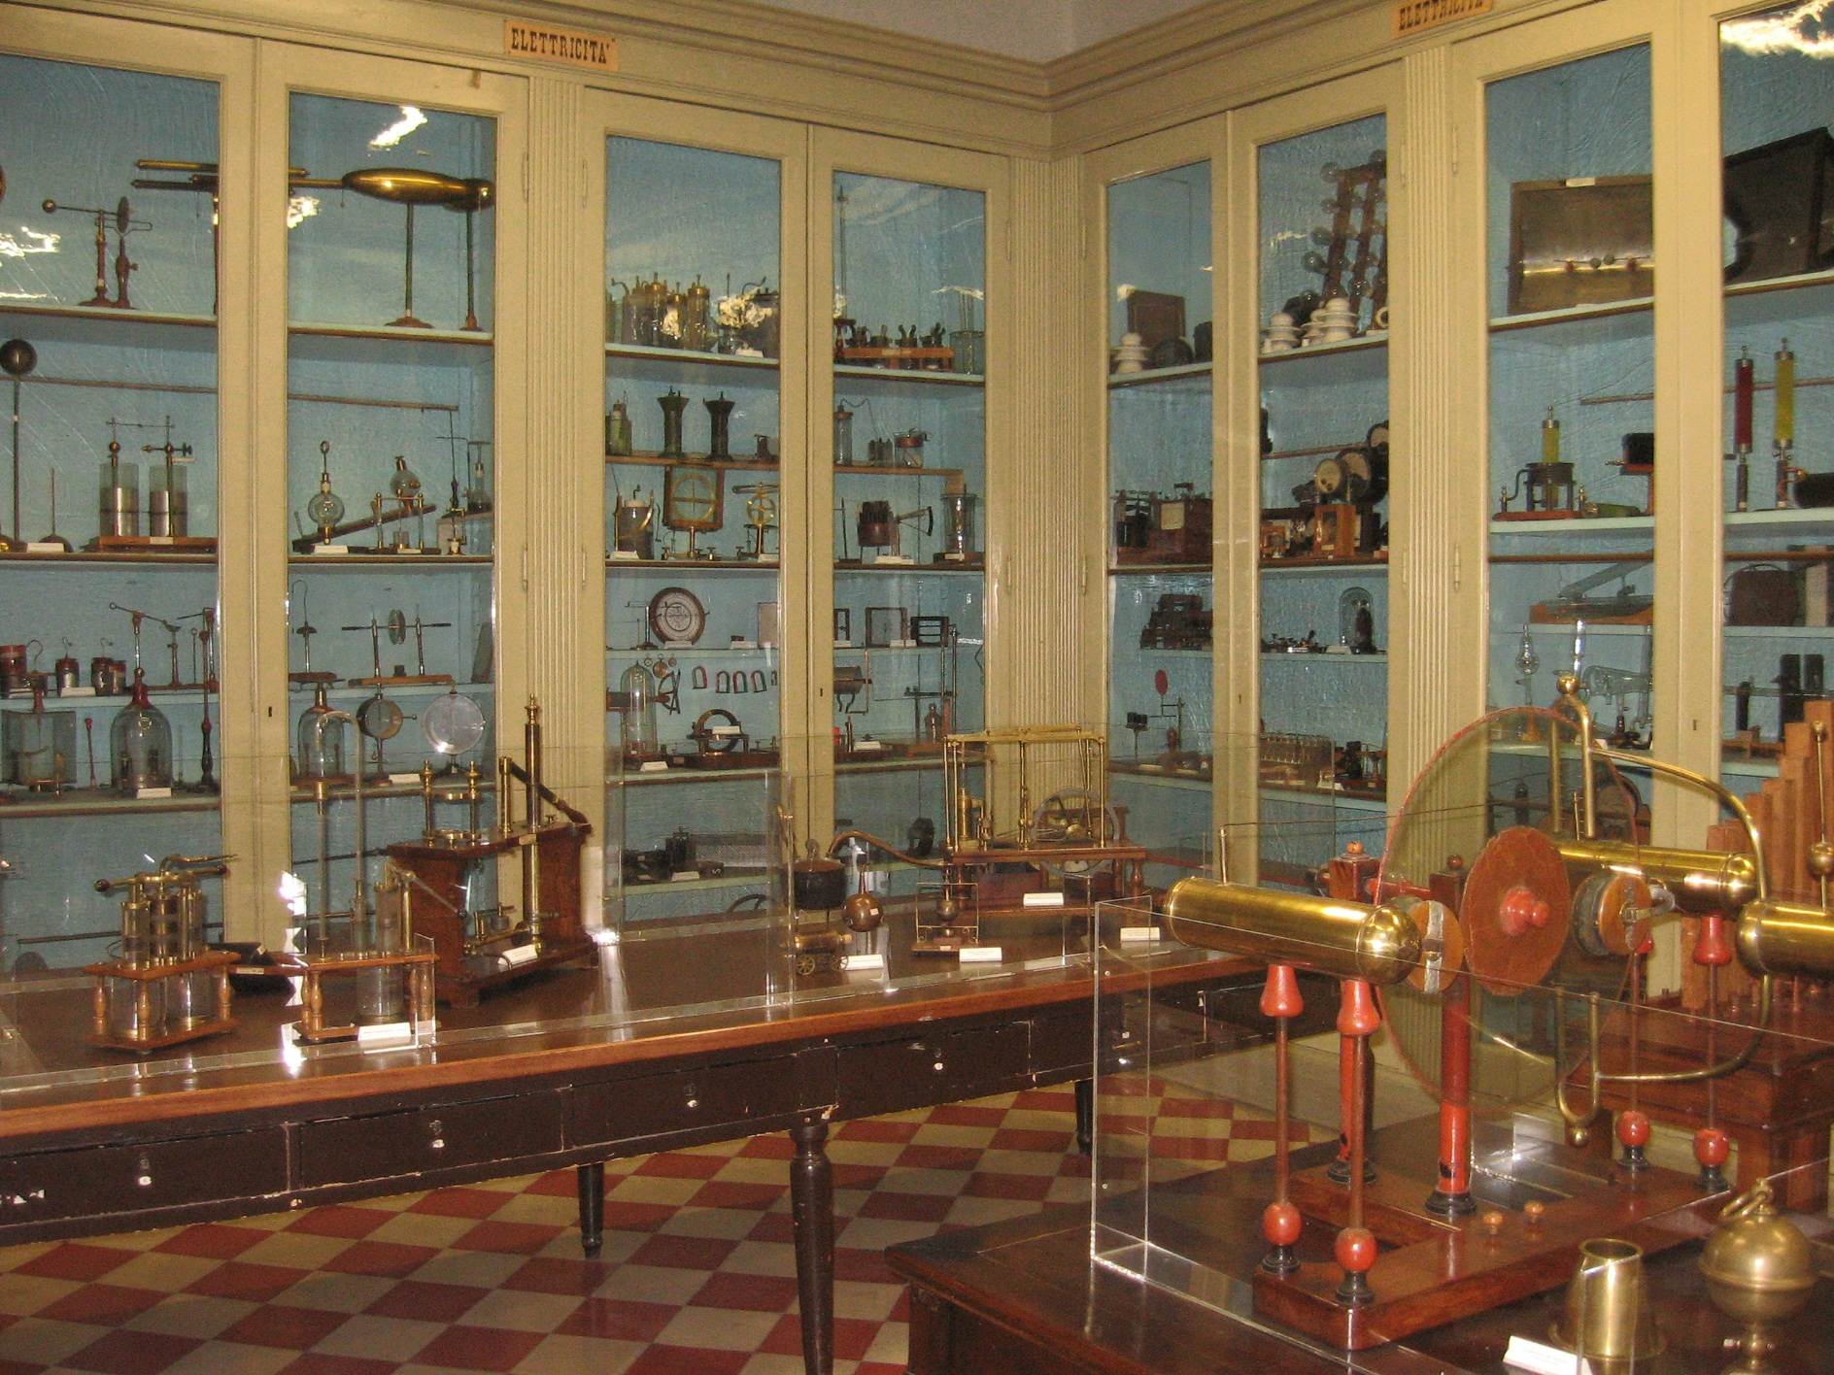
Il Gabinetto di Fisica del Liceo Paolo Sarpi

Slide 8
Progetto del Museo di Scienze Naturali Enrico Caffi
La didattica ottocentesca delle scienze: fondamento della cultura scientifica
la finalità del progetto è:
valorizzare il contributo dell’insegnamento delle scienze sperimentali allo sviluppo della cultura scientifica bergamasca

Slide 9
Fasi del progetto:
schedatura completa e catalogazione scientifica di tutti gli strumenti di Fisica conservati presso il Museo Caffi;
pulitura della maggior parte degli strumenti che risultano ancora oggi integri e in buono stato di conservazione;
restauro di alcuni strumenti particolarmente significativi;
fotografia di tutti gli strumenti

Slide 10
Le fasi elencate confluiranno nella
creazione del “Museo virtuale della cultura scientifica” che mostri le immagini degli strumenti e la loro scheda scientifica all’interno di una sezione apposita del sito web del Museo;
esposizione permanente di alcuni strumenti di fisica scelti in base alla creazione di diversi percorsi storico-didattici;
pubblicazione delle schede scientifiche degli strumenti
Il progetto è coordinato negli aspetti tecnico espositivi dal personale del Museo di Scienze Naturali, e curato negli aspetti specifici da Laura Serra Perani in collaborazione con Giorgio Mirandola e Paolo Brenni
Tempi di realizzazione: 20 mesi dalla data di inizio dei lavori

Slide 11
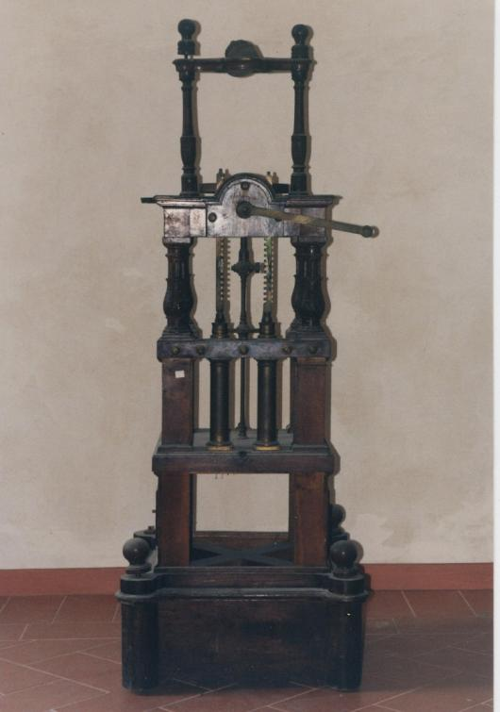
Alcuni strumenti da restaurare
Le pompe pneumatiche, ideate nella prima metà del XVII secolo, sono fra gli apparecchi più importanti dei gabinetti di Fisica, sono gli antenati delle moderne pompe a vuoto che consentono di realizzare il vuoto spinto in particolari ambienti, come, ad esempio gli acceleratori, o di sfruttare il vuoto per applicazioni tecnologiche.
Pompa pneumatica
730 x 730, h 2000 mm
4/4 XVIII secolo
Pompa pneumatica unica nel suo genere, considerata la sua datazione, e le notevoli dimensioni. Probabilmente costruita da Giovanni Albrici, macchinista e custode del Gabinetto di Fisica del Collegio Mariano.

Slide 12
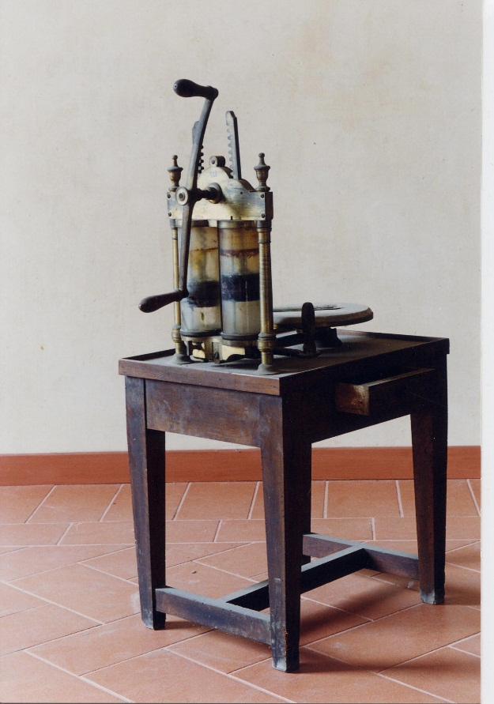
Le pompe pneumatiche
Pompa pneumatica
Tavolo: 450 x 560, h. 600 mm
Carlo Grindel Milano
1840
Pompa a due cilindri di vetro, datata e firmata dal suo costruttore Carlo Grindel macchinista dell’Osservatorio Astronomico di Brera.

Slide 13
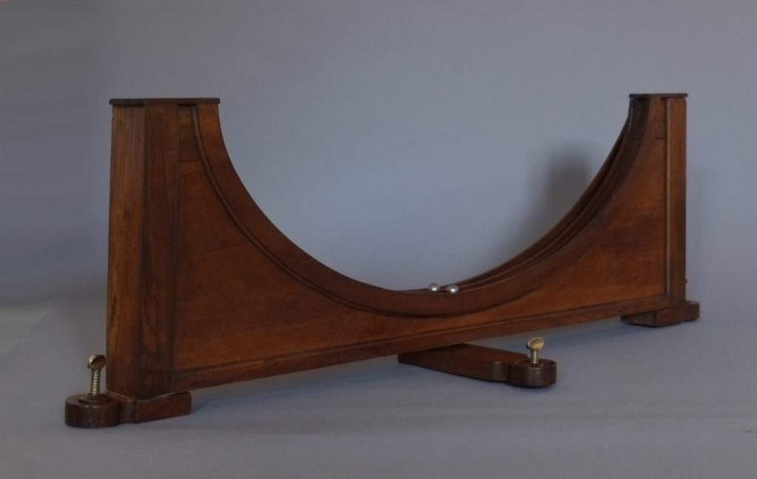
Strumenti di meccanica
Guide a forma di cicloide e di cerchio
Legno di noce
1060 x 75, h. 370
4/4 XVIII secolo

Slide 14
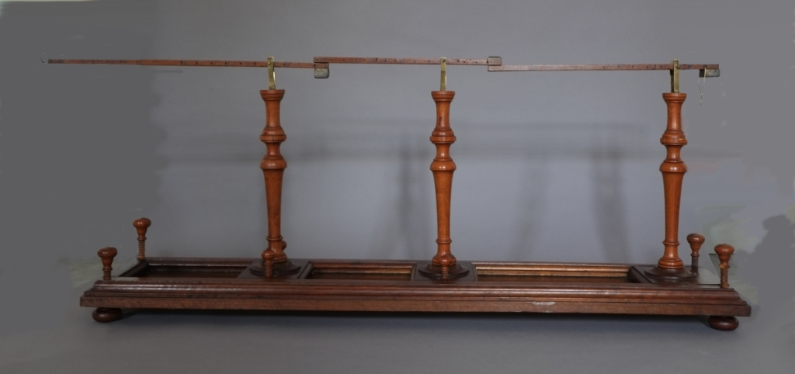
Leva tripla
Legno, metallo
Base: 1180 x 270; h. 430
4/4 XVIII secolo

Slide 15
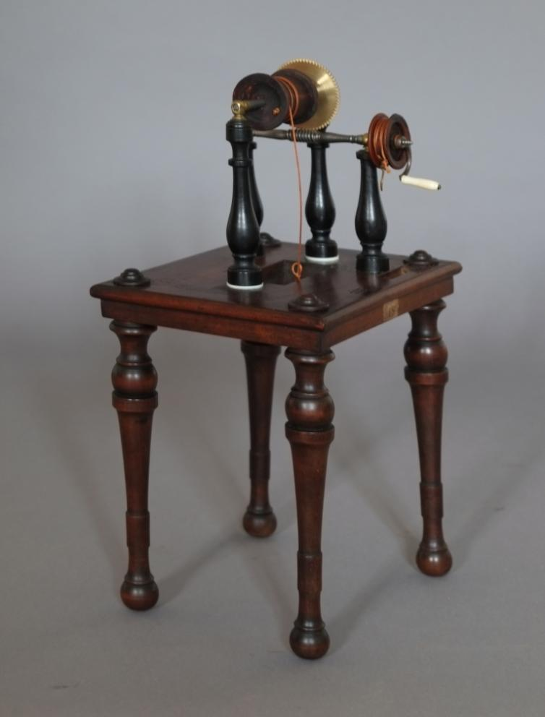
Modello di vite senza fine
Legno, ferro, ottone, osso
200 x 160, h. 230
1/4 XIX secolo

Slide 16
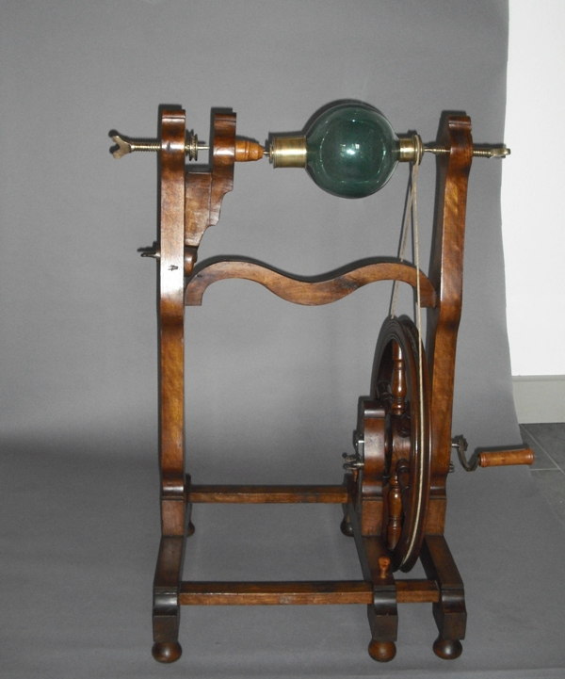
Macchina per mostrare gli effetti della forza centrifuga
Legno di noce, ottone, vetro
Base telaio: 510x510, h. 890;
d. globo 150
1/4 XIX secolo

Slide 17
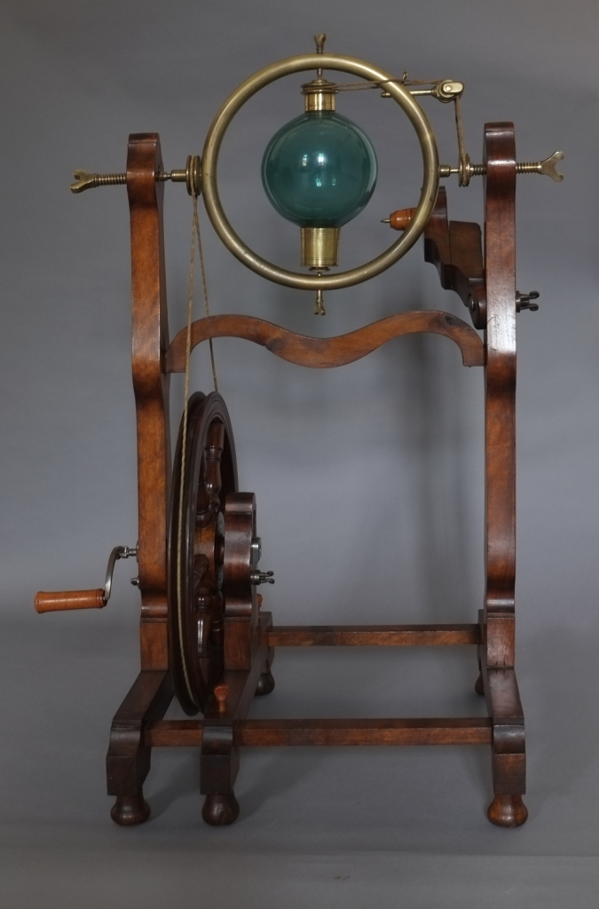
“Macchina di Cartesio e Bulfingero”

Slide 18
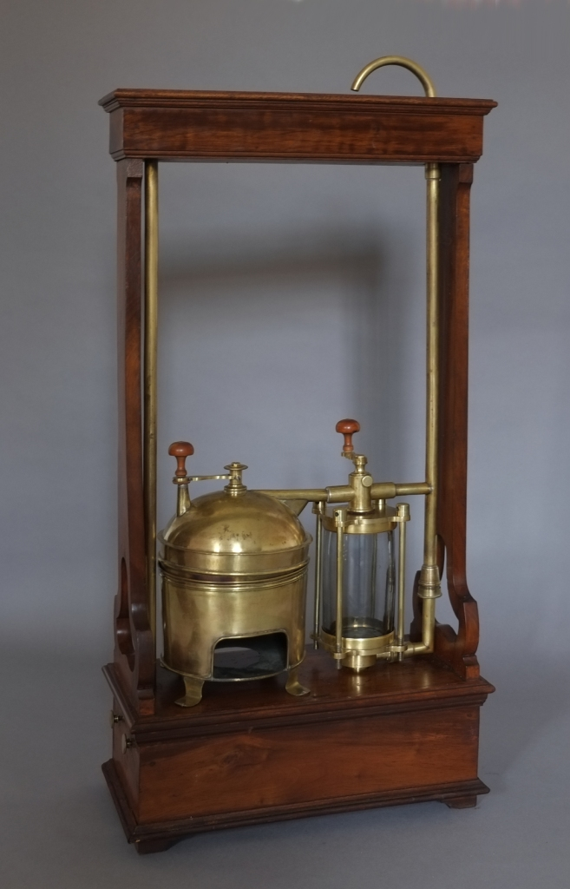
Tromba a fuoco di Nollet
Legno di noce, ottone, vetro, metallo
215 x 450, h. 880
1/4 XIX secolo

Slide 19
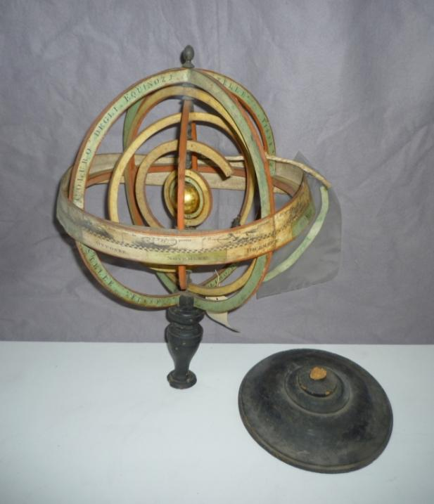
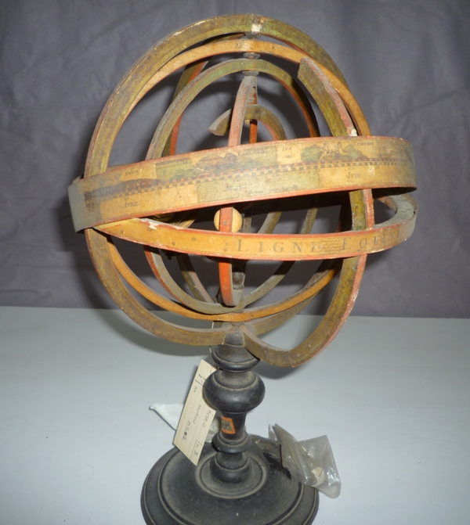
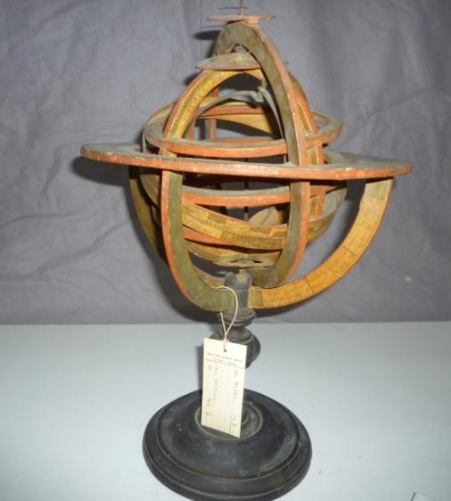
Le sfere armillari
Strumenti con cui si spiegavano i sistemi eliocentrico copernicano o geocentrico tolemaico
Sfera armillare eliocentrica
D. 260; h. 410
¼ XIX secolo
Sfere armillari geocentriche
D. 260, h. 410; d. 240, h. 420
Desnos 1757

Slide 20
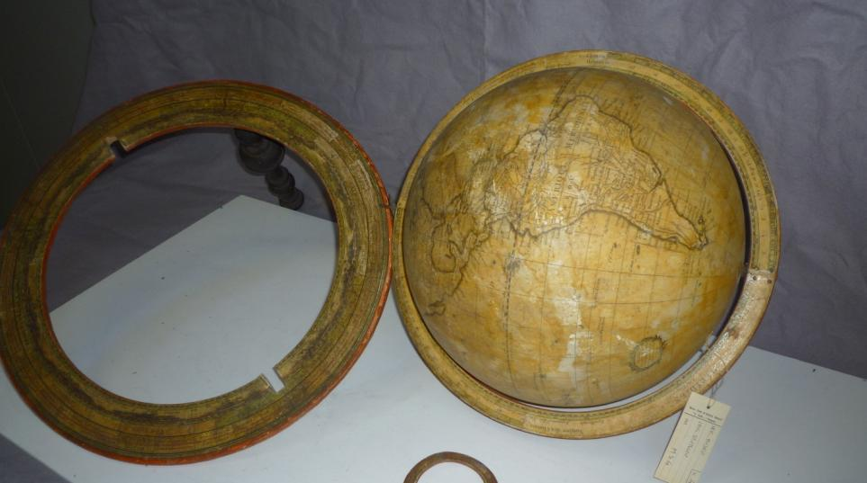
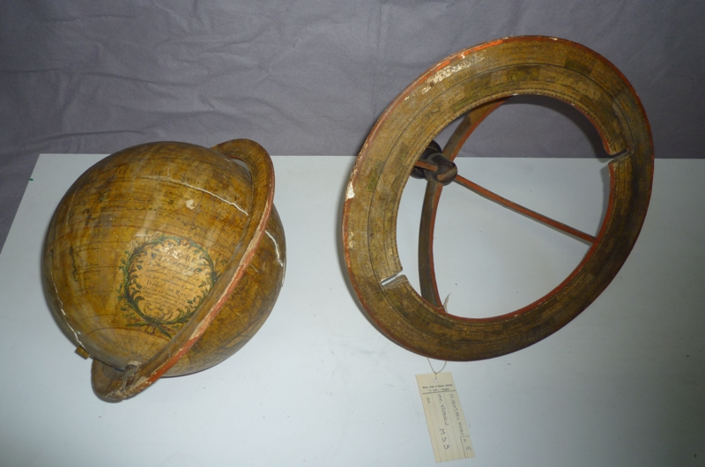
I globi terrestri
Con cui si mostrava la latitudine, la longitudine delle diverse località della Terra
Globo terrestre
Legno, carta
D. globo 350; d. cerchio 460
Lattré 1774
Globo terrestre
Legno, carta
D. globo 210; d. cerchio 320
Desnos 1750

Slide 21
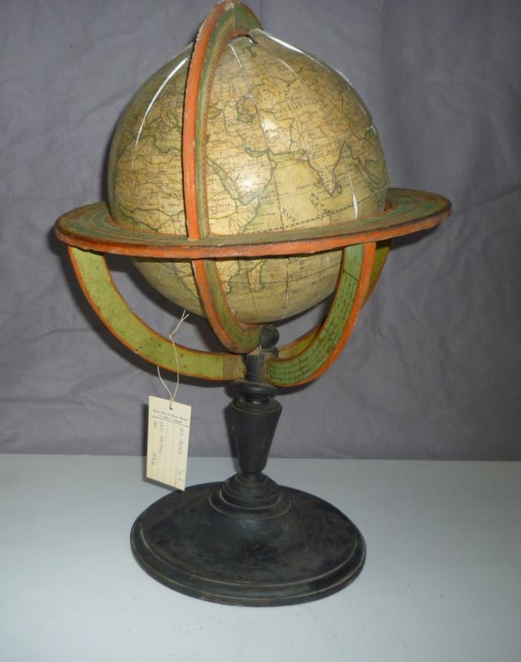
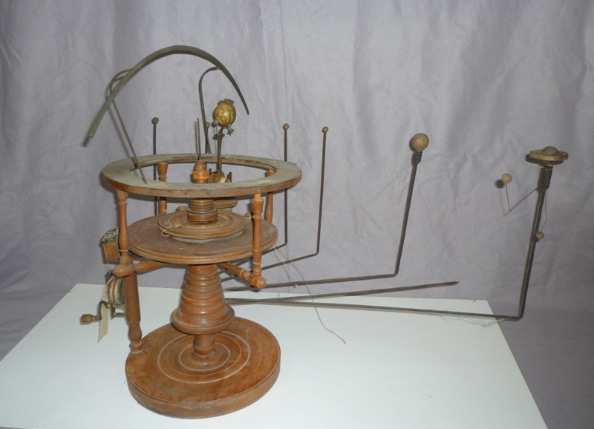
Planetario
Legno, carta, metallo
Base: d. 290; h. 630
1812
Globo terrestre
Legno, carta
D. globo 330; h. 500
¼ XIX secolo
Lo strumento mostra il movimento della Terra e dei pianeti del Sistema Solare

Slide 22
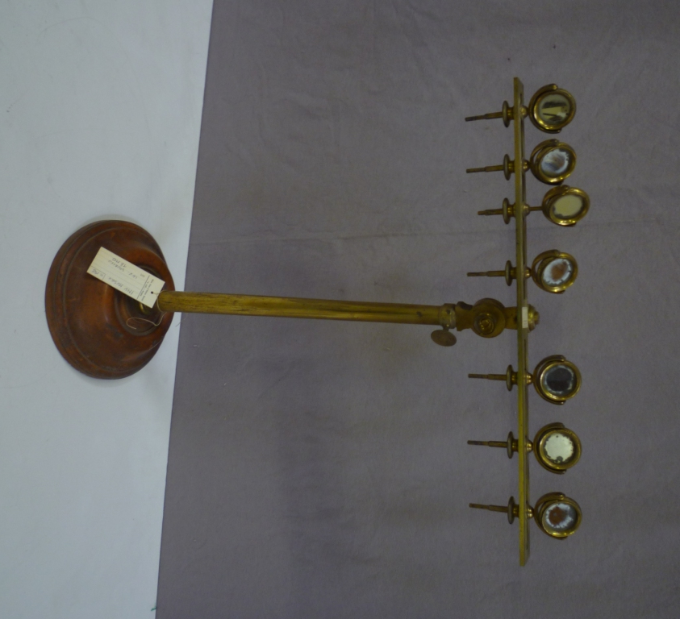
Strumenti di ottica
Apparato dei 7 specchi
Ottone, vetro, legno
Supporto specchi: 450 x 30; d. specchi: 30; base d. 200, h. 530
1/4 XIX secolo

Slide 23
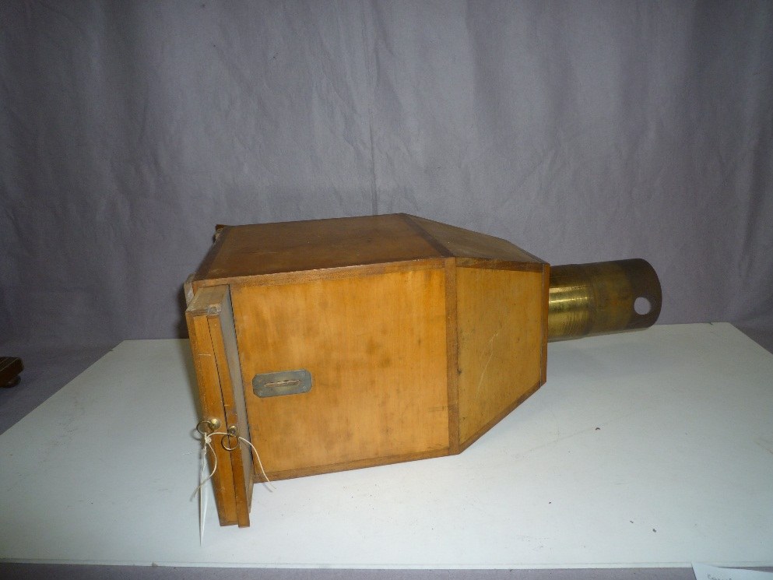
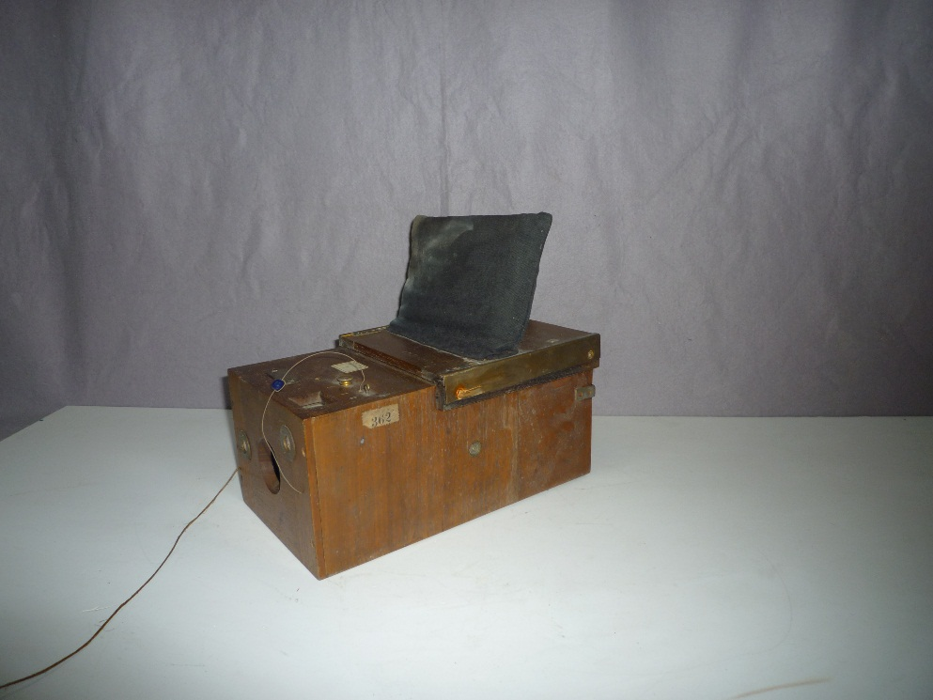
Dagherrotipo
Legno, ottone
220 x 265 x 440 mm
2/4 XIX secolo
Macchina fotografica
Legno, metallo, vetro
140 x 240 x 110 mm
1/4 XX secolo

Slide 24
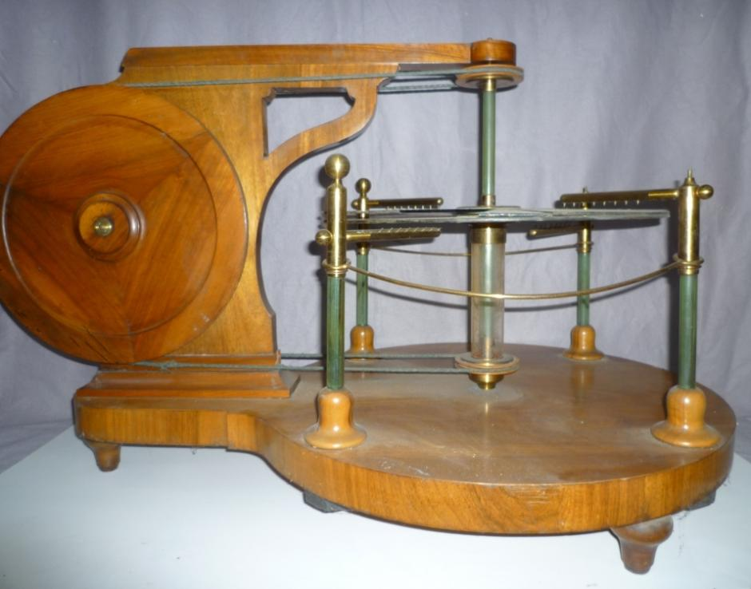
Gli strumenti elettrici
Macchina elettrica di Holtz
Legno, vetro, metallo
Base: 800x570; h.560
3/4 XIX secolo
Generatore elettrostatico in cui il movimento dei dischi di vetro induce una carica elettrica nei pettini adiacenti ai dischi

Slide 25
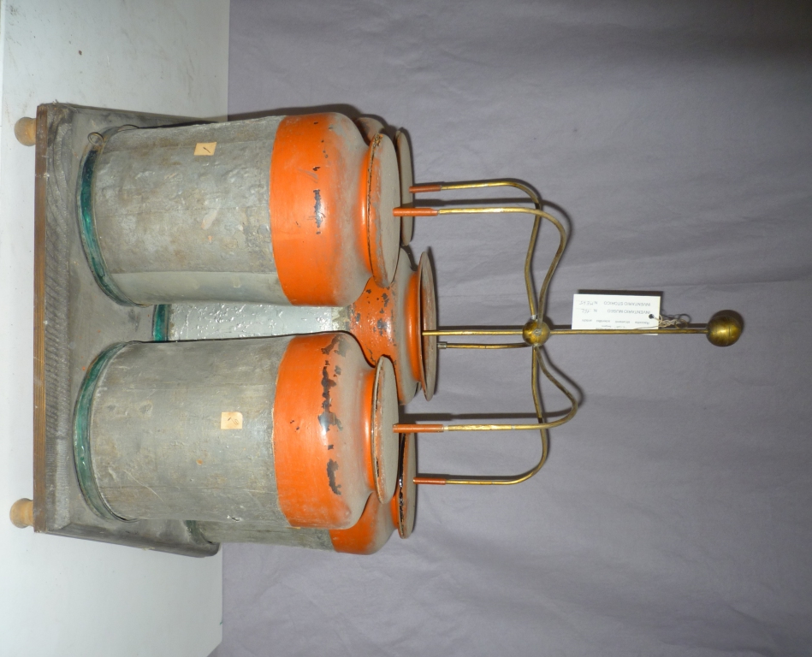
Batteria di sei bottiglie di Leyda
Legno, vetro, metallo
D. 170, h. 180
1/4 XIX secolo

Slide 26
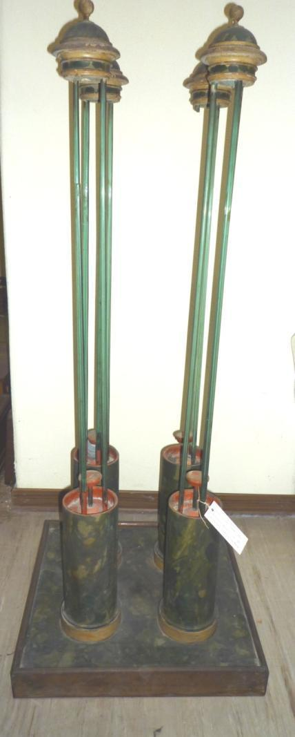
Strumenti elettrici
Pile a colonna
Metallo, legno, vetro
Base: 420 x 420; h.1070
1/4 XIX secolo

Slide 27
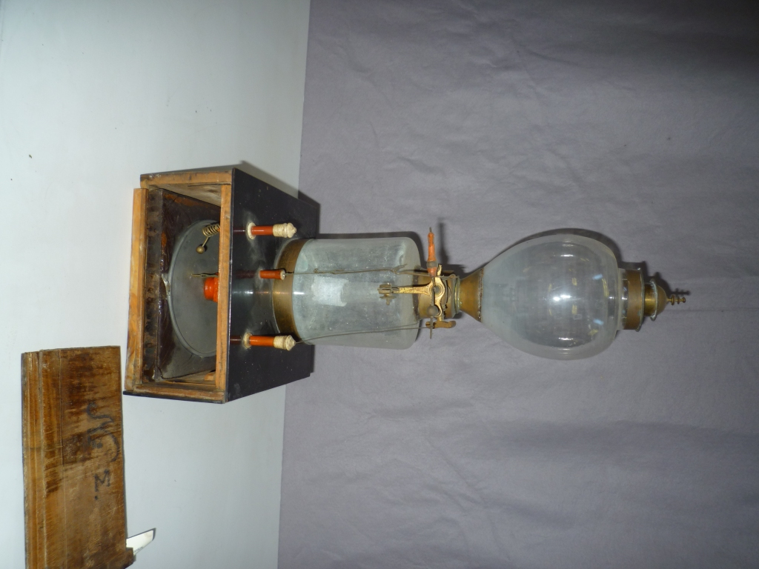
Accendi lume a gas idrogeno con elettroforo
Cassetta: 200x200, h. 100;
vaso: d. 120, h. 400
Legno, vetro, metallo, osso
1/4 XIX secolo

Slide 28
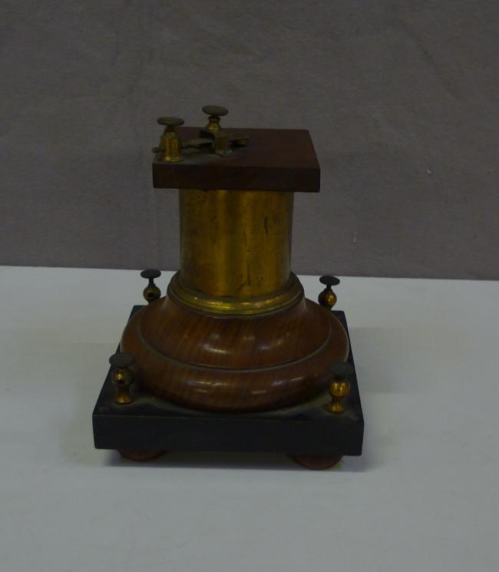
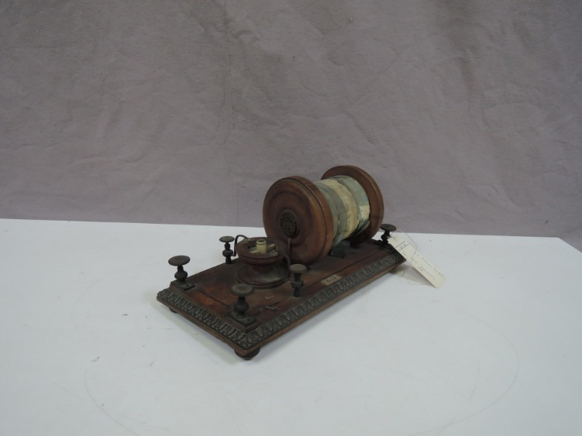
Gli strumenti elettromagnetici
Rocchetti a induzione
3/4 XIX secolo
Gli strumenti esemplificano la creazione di una corrente elettrica mediante le variazioni di un campo magnetico: preludio alla produzione di corrente alternata

Slide 29
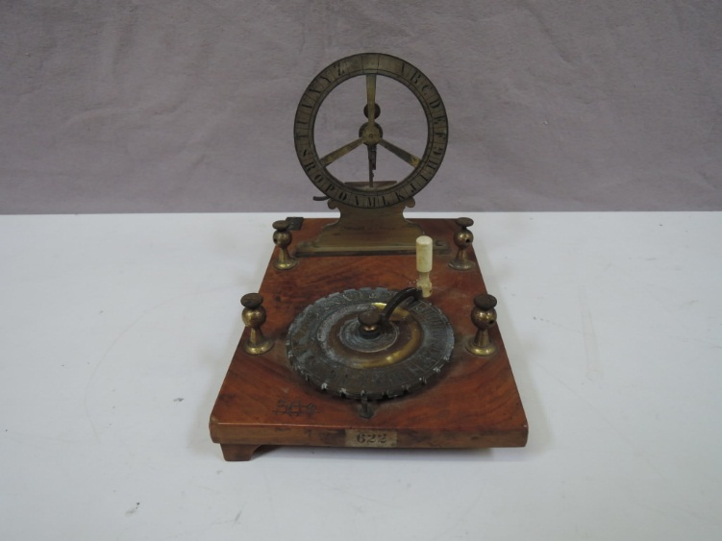
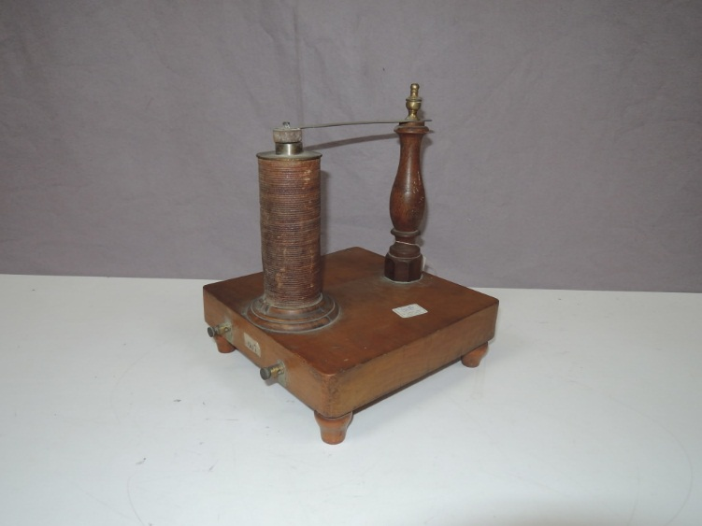
Telegrafo a quadrante
Legno, ottone
Base: 155 x 235, H. 170
Duroni a Milano
3/4 XIX secolo
Elettrocalamita verticale con ancora e martello
Base: 200 x 200, h. 120
4/4 XIX secolo
L’antenato dei potenti elettromagneti moderni

Slide 30
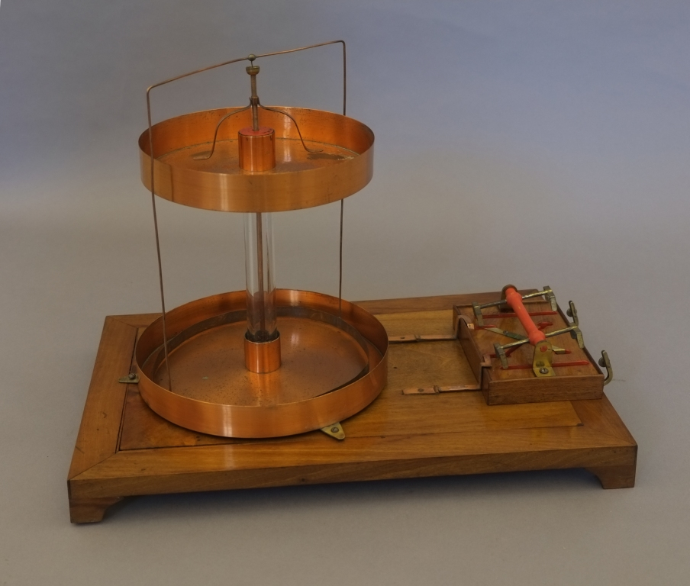
Apparato di Pouillet per correnti rotanti
Legno, rame, ottone, vetro
Base: 320 x 490; h.400
2/4 XIX secolo

Slide 31
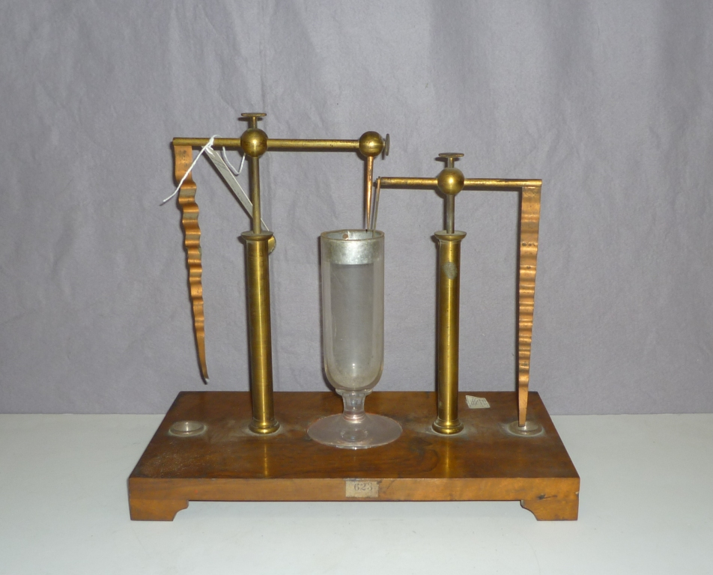
Apparato di Faraday per la rotazione di una calamita
Legno, ottone, rame, vetro
Base: 350 x 200; h. 230
2/4 XIX secolo

Slide 32
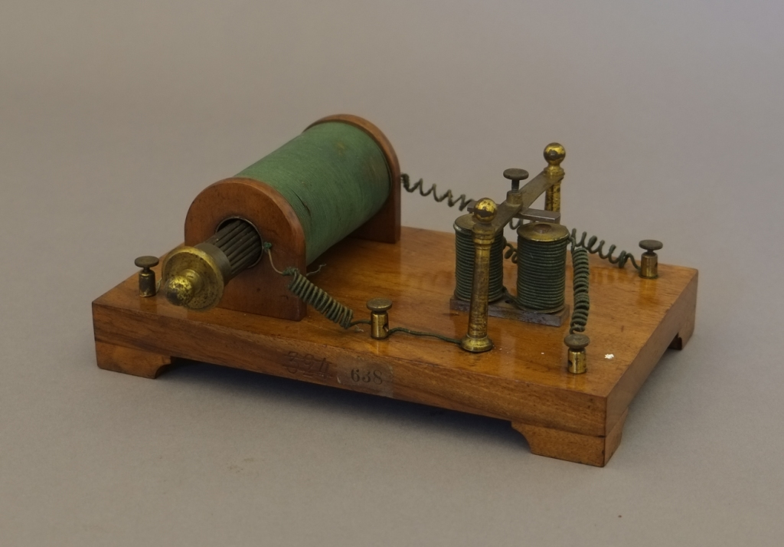
Rocchetto a induzione
Legno, ottone, ferro
Base: 240 x 145
2/4 XIX secolo

Slide 33
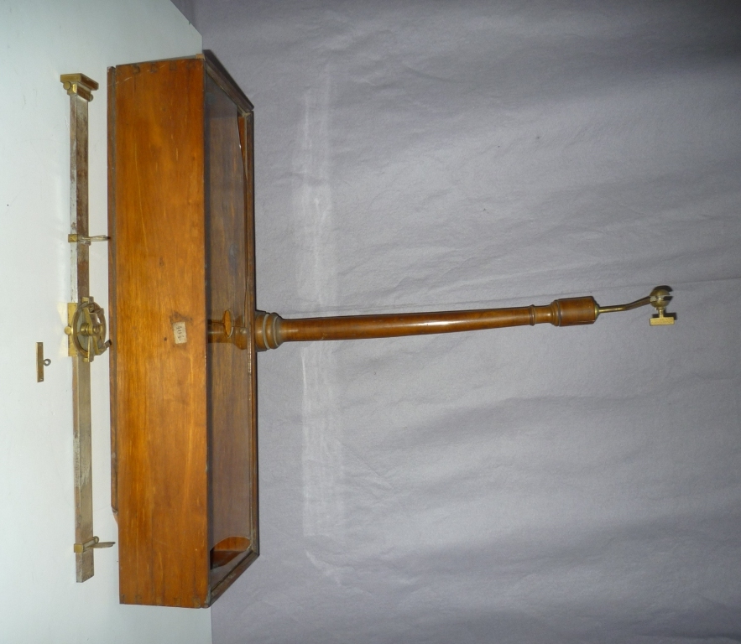
Magnetometro
Legno di noce, vetro, ferro, ottone
Cassa: 611 x 175 x 115; h. 650
2/4 XIX secolo
Per la misura delle variazione diurne della declinazione magnetica

Slide 34
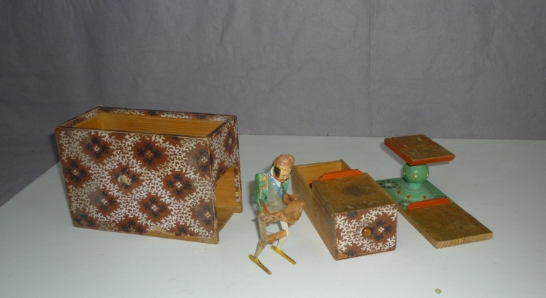
Ballerino cinese che discende da una gradinata
Legno, carta
Scatola: 75 x 165, h. 110
1/2 XIX secolo

